Slide 1
وسائل الإعلام الجديدة لشبكات المنظمات غير الحكومية
محتوى وقياس الفايسبوك
المقدمة: بيث كانتر
برنامج إيميديات ممول من قبل مبادرة الشراكة الشرق أوسطية في وزارة خارجية الولايات المتحدة بدعم من شركة مايكروسوفت وصندوق كريغسليست الخيري ، ويشرف عليه معهد التعليم الدولي.
Notes:
يعلن معهد التعليم الدولي انه ممول من قبل مبادرة الشراكة الشرق أوسطية في وزارة الخارجية الأمريكية.
محتوى وقياس الفايسبوك: 10:30 - 11:15 صباحاً

Slide 2
الفايسبوك: أهداف التعلم
فهم كيفية تنظيم، وإنشاء، وقياس إستراتيجية محتوى مصغر للفايسبوك

Slide 3
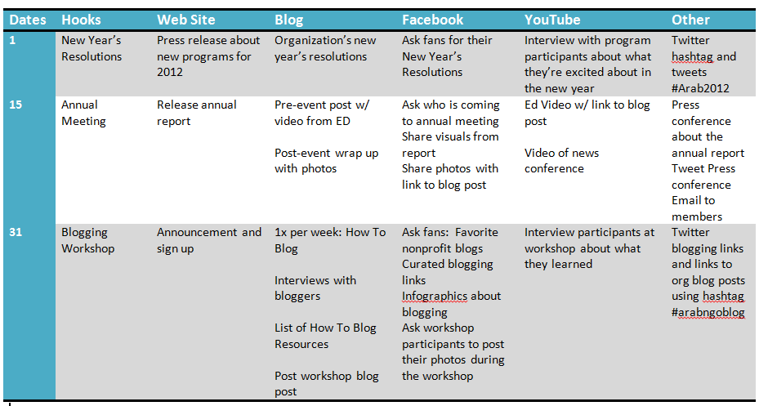
إستراتيجية المحتوى: تنظيم
Notes:
الآن وقد أصبح لديك أجندة المحرر في الموضع الصحيح، دعونا ننظر في ما هو نوع المحتوى المناسب للفايسبوك.

Slide 4
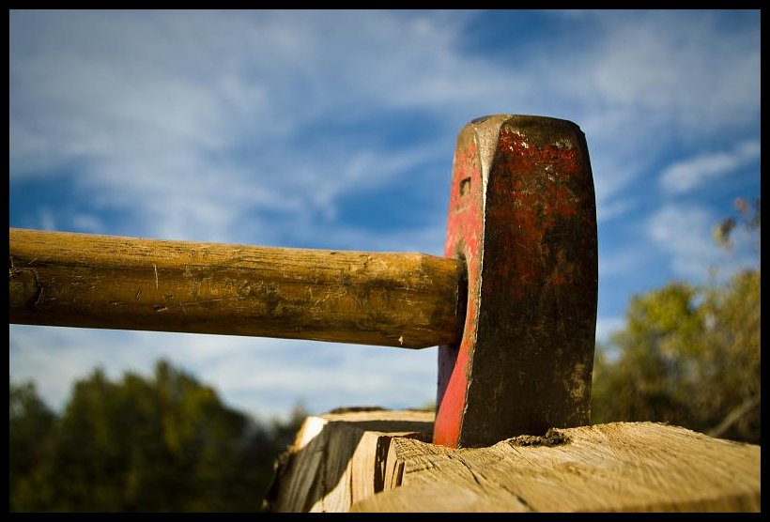
إستراتيجية المحتوى المصغر للفايسبوك: تقطيع المحتوى الموجود إلى قطع أصغر
Chop Shop
Notes:
http://www.flickr.com/photos/civisi/2930794542/sizes/o/in/photostream/
ليس المطلوب منك إنشاء محتوى جديد فقط لوضعه على الفايسبوك. أنت في الواقع وبشكل أساسي تعيد طرح المحتوى من قنوات أخرى مثل الموقع الالكتروني أو المدونة أو الصور أو الروابط الخاصة بك التي تحفظها وتقوم بصيانتها. فكر به كتقطيع محتوى موجود إلى قطع أصغر.

Slide 5
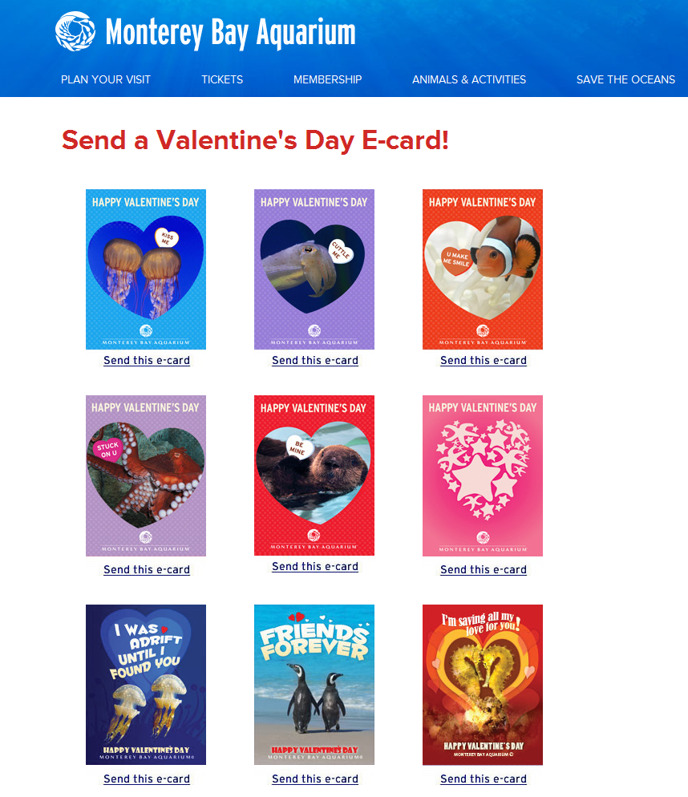
مثال
Chop Shop
محتوى الموقع : صور
Notes:
تجد هنا مثالا على ذلك.
نشر مونتيري باي اكواريوم صور عيد الحب هذه للحصول على بطاقات في موقعه على الانترنت. بالنسبة للفايسبوك، اختاروا ببساطة صورة للنشر على الفايسبوك مع رسالة قصيرة.

Slide 6
عشر نصائح لإنشاء محتوى يدخل في تحديثات الأخبار المستمرة
مجموعة متنوعة من أنواع المحتوى والاتساق
باختصار: 80 حرفا أو أقل بالنسبة للتحديثات
صور تلفت الأنظار بألوان زاهية ومحتوى ذات صلة
تشمل دعوة إلى العمل: شارك، أعجب، علق، اشرح
احتفل بالمعالم، شارك الأخبار
اطرح المواضيع في الوقت المناسب مع الإطار المناسب لجمهورك
جرب بأوقات مختلفة من اليوم / من أيام الأسبوع / التكرر
كرر الأشياء المؤكدة
علق دائما
حفظ وصيانة معلومات من صفحات أخرى مشابهة
Notes:
هذه اقتراحات ومبادئ توجيهية.

Slide 7
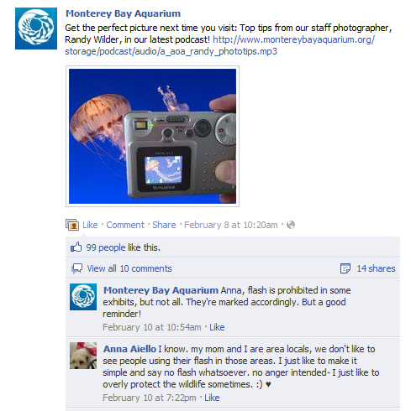
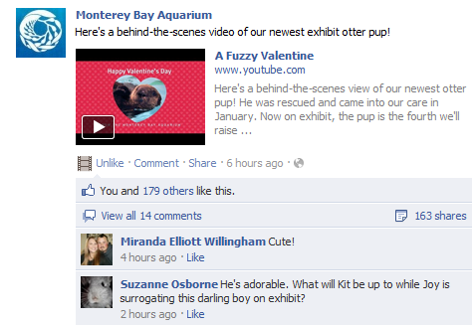
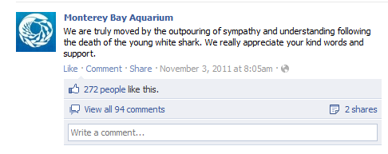
أشكال متنوعة: صور، فيديو، تحديثات الحالة، روابط
أشرطة فيديو
صور
روابط
تحديثات الحالة
أسئلة

Slide 8
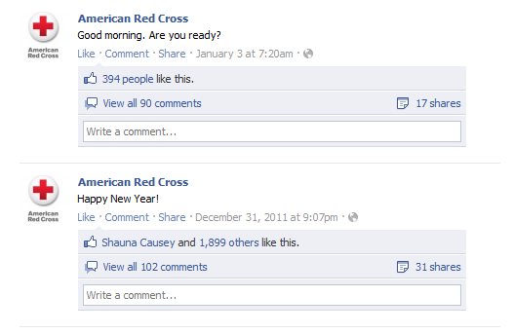
باختصار: أقل من 80 حرفا
Notes:
التحديثات القصيرة تحصل على مزيد من المشاركة. تم نشر هذه التحديثات مباشرة قبل وبعد رأس السنة. لاحظ كمية التعليقات والمشاركة والأمثلة.

Slide 9
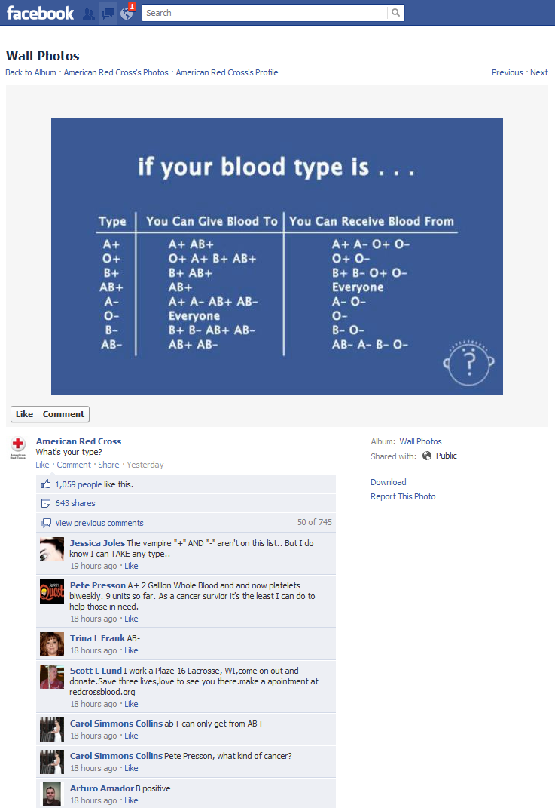
صور ذات صلة تلفت الأنظار
Notes:
الصورة التي يستخدمها الصليب الأحمر هي عبارة عن مخطط عن أنواع فصائل الدم. وقد نشروا مع الصورة سؤال بسيط: ما هو النوع الذي لديك؟

Slide 10
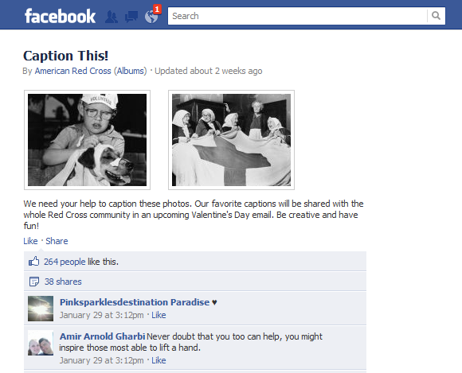
صور ذات صلة تلفت الأنظار
Notes:
الدعوة لإعطاء شرح عن الصورة. دعوات أخرى مثل: شارك هذا، علق، أو ما شابه.

Slide 11
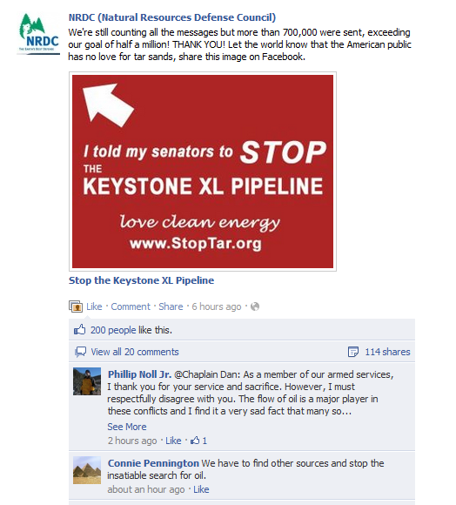
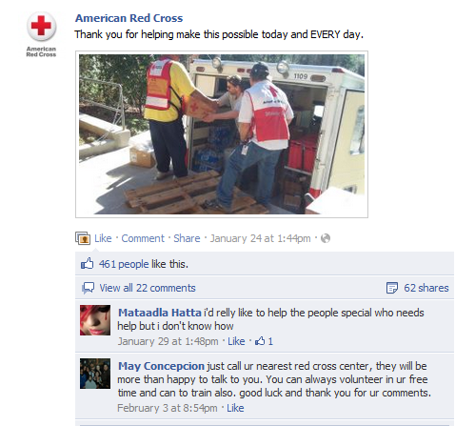
صور ذات صلة تلفت الأنظار
Notes:
الصليب الأحمر يشكر مجتمعه لدعمه. وتشكر NRDC مجتمعها لتحركهم.

Slide 12
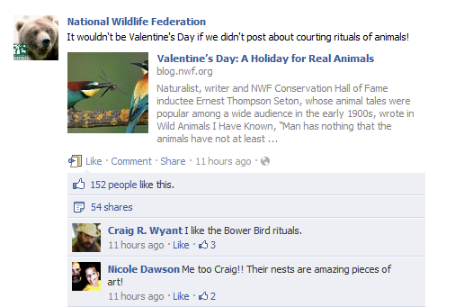
صور ذات صلة تلفت الأنظار
Notes:
نشرت NWF هذا في يوم عيد الحب - في الوقت المناسب، ولكن ذات صلة بمجتمعهم.

Slide 13
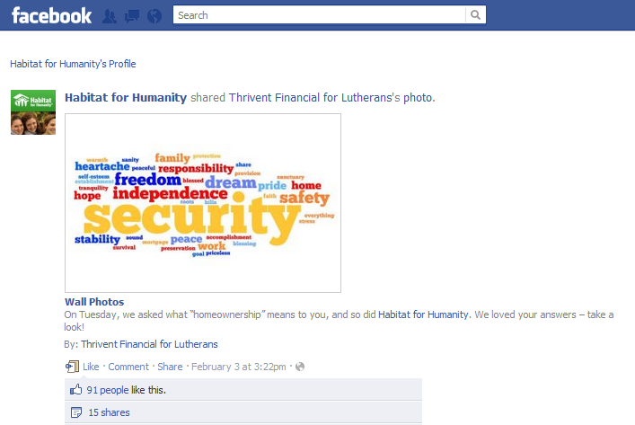
صور ذات صلة تلفت الأنظار
Notes:
يمكنك بسهولة القيام بذلك عن طريق:
- الدخول بصفتك المسؤول عن صفحتك على الفايسبوك
- بين إعجابك بصفحات مشابهة
- ابحث في تحديثات الأخبار المستمرة التي لديك، جد شيئا يصلح للنشر
- شارك به على صفحتك

Slide 14
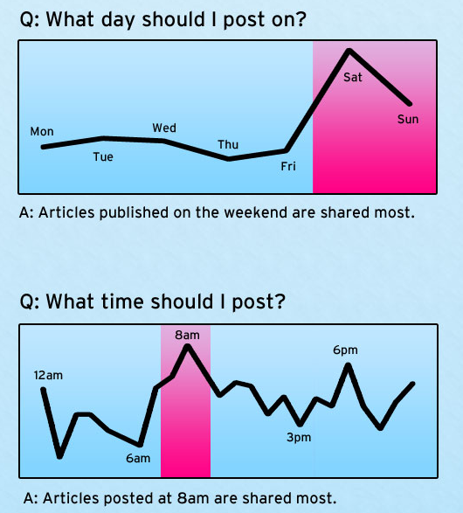
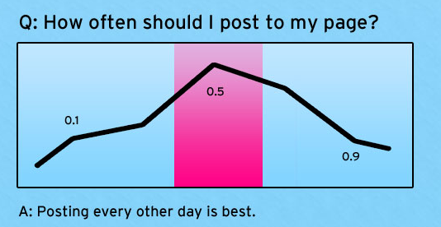
جرب بأوقات مختلفة خلال اليوم ومن يوم إلى يوم
Notes:
http://danzarrella.com/infographic-5-questions-and-answers-about-facebook-marketing.html
يأتي ذلك من بحث واسع النطاق بالمنشورات المشتركة بأوقات مختلفة خلال اليوم ومن يوم إلى يوم قام به دان زاريلا Dan Zarrella
جرب أوقات مختلفة من النهار ومن الأيام.
تكرار التجربة. تقترح بعض الأبحاث النشر يوما بعد يوم، وأبحاث أخرى تقترح النشر يوميا.
الشيء المهم هو التجربة ورؤية كيفية استجابات جمهورك. لا تنشر فقط لمجرد النشر. تأكد أن أي شيء تنشره يتمتع بجودة عالية. عندها سيعتمد جمهورك عليك.

Slide 15
تقويم مصغر لتحرير محتوى الفايسبوك
الوقت | الموضوع | المحتوى / النوع | الشهر
 |  | سؤال | الاثنين
 |  | صورة | الثلاثاء
 |  | فيديو | الأربعاء
 |  | رابط | الخميس
 |  | سؤال | الجمعة
 |  | سؤال | الاثنين
 |  | صورة | الثلاثاء
 |  | فيديو | الأربعاء
 |  | رابط | الخميس
 |  | سؤال | الجمعة

Slide 16
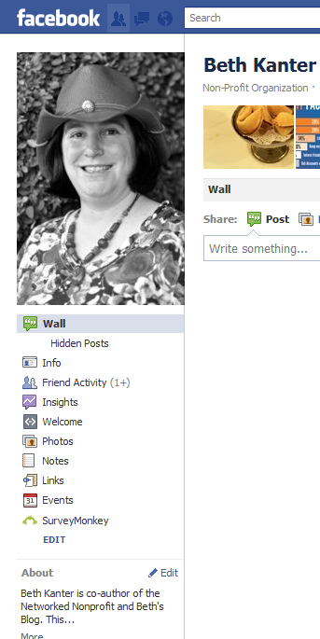
استخدم أداة الرؤى “Insights Tool” الخاصة بالفايسبوك
Notes:
يأتي الفايسبوك مع أداة تحليلية يمكنها إخبارك ما هو المحتوى الذي يجذب جمهورك.
إذا كنت مسؤول الصفحة، يمكنك النقر على الزر الأرجواني الذي يقول "رؤىInsights "، وستتمكن من رؤية البيانات.
تحذير، أداة "رؤى" في الفايسبوك تعطيك معلومات أكثر بكثير مما تحتاج إليه. سأبين لك كيف يمكن جعل استخدامها سهل وبسيط.

Slide 17
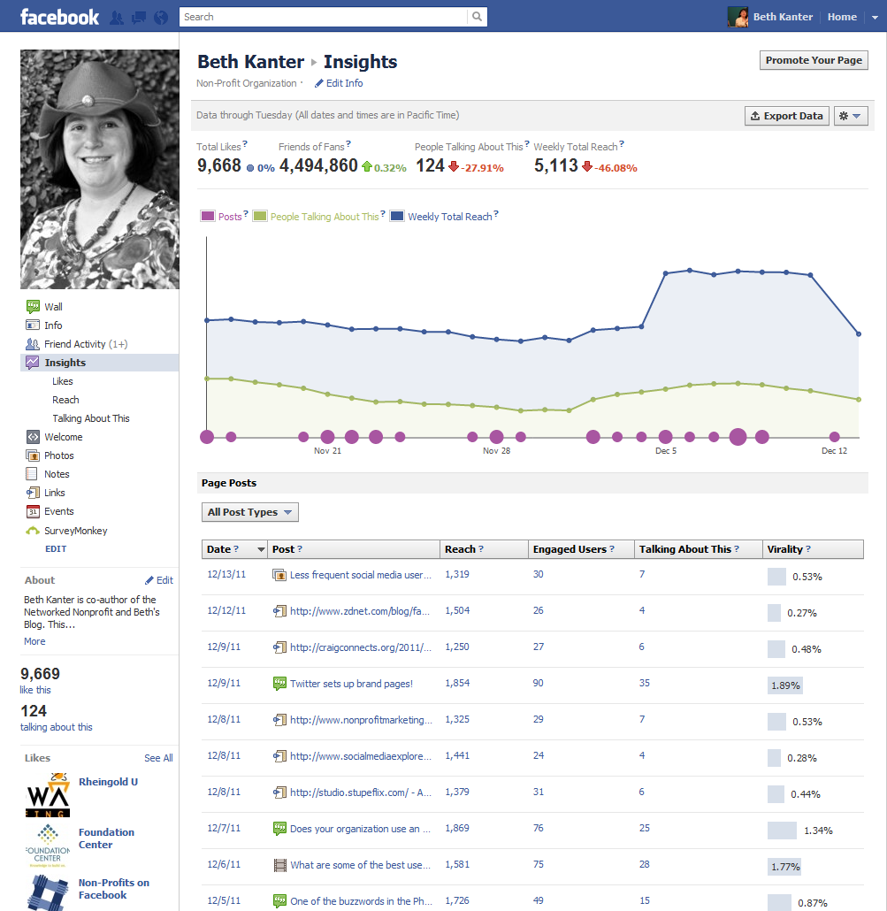
أزرق = الانتشار
أخضر = المشاركة – الأمور التي يتحدث عنها الناس
الأرجواني = المحتوى
حجم الدائرة = التواتر
أين هي الجبال والوديان؟
كيف تكوّنت؟
Notes:
عند تسجيل الدخول، سوف ترى رسما بيانيا. اللون الأزرق هو مدى الانتشار. اللون الأخضر هو مدى مشاركتك. واللون البنفسجي هو المحتوى الخاص بك - مع نقطة اكبر تشير إلى تواتر المنشورات.
أنظر فقط لأنماط مثل مُرتفع ومُنخفض وأريد أن أعرف لماذا حدث ذلك.

Slide 18
أزرق = الانتشار
أخضر = المشاركة – الأمور التي يتحدث عنها الناس
الأرجواني = المحتوى
حجم الدائرة = التواتر
Notes:
بعد ذلك أقوم بقياس كل منشور. هناك أربعة مقاييس مختلفة في هذه الصفحة
الانتشار: كم عدد تحديثات الأخبار المستمرة التي دخلها المحتوى
المستخدمون المشاركون: عدد الأشخاص الذين نقروا
الأمور التي يتكلم عنها الناس: عدد الأشخاص الذين شاركوا أو علقوا أو أعجبوا
النشاط: النسبة المئوية للأشخاص الذين تحدثوا عن منشورك بالمقارنة مع مجموع الأشخاص الذين رأوها في تحديثات الأخبار المستمرة الخاصة بهم على شبكة الانترنت.

Slide 19
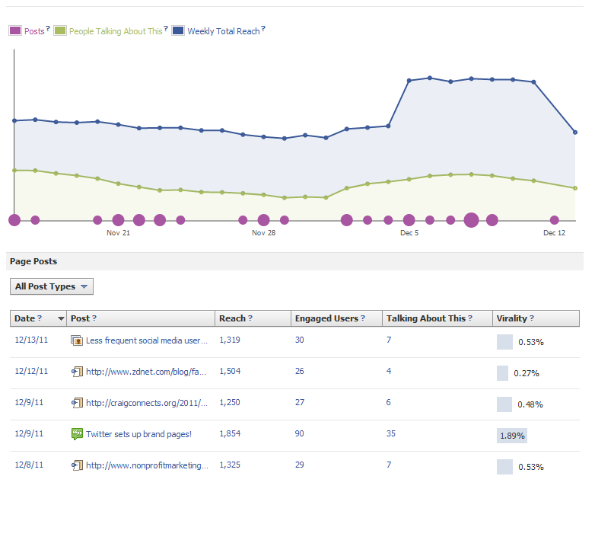
Notes:
ثم أقوم باكتشاف السبب الذي من اجله تلقت بعض المواضيع والمحتوى نسبة مئوية أعلى من المشاركة.

Slide 20
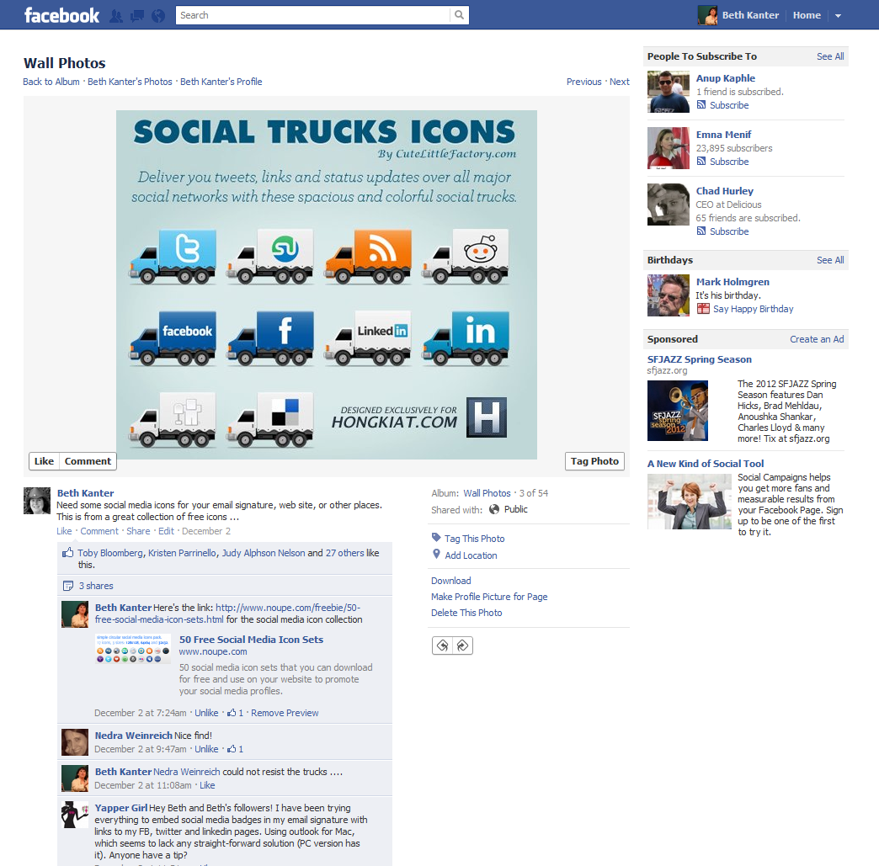
الحصول على المعدل الأعلى من المشاركة في وقت قصير
Notes:
على سبيل المثال: هذا المنشور بالذات كان يشكل متعة وغرابة لمن يقرؤه، وهو عملي - وهذا ما أحبه جمهوري. ولكن يبدو أن العروض المرئية أثارت انتباههم.

Slide 21
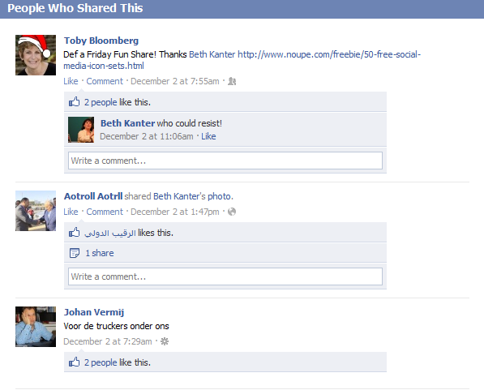
التعلم:
نشر مواد ممتعة غريبة مرئية يمكن أن تكون مفيدة في يوم الجمعة
Notes:
سأنقر وأقوم بقراءة جميع التعليقات، لقد حدث أنني قمت بهذه المشاركة يوم الجمعة - ويوم الجمعة في الولايات المتحدة هو نهاية أسبوع العمل، والناس يتطلعون إلى عطلة بها شيء من المتعة. لذلك اخترت نهار الجمعة للمشاركة بشكل منتظم.

Slide 22
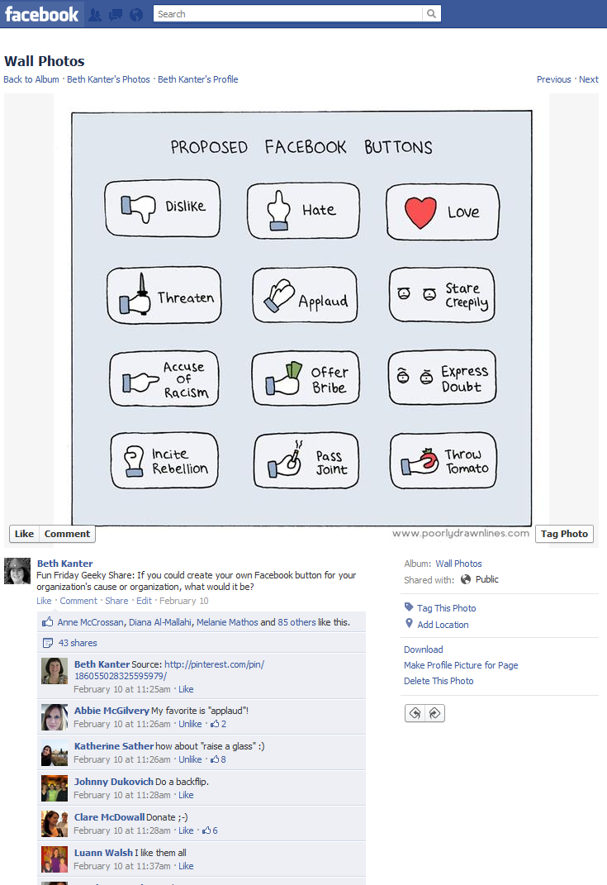
Notes:
الآن يتطلع جمهوري إلى "مشاركاتي المرحة يوم الجمعة "

Slide 23
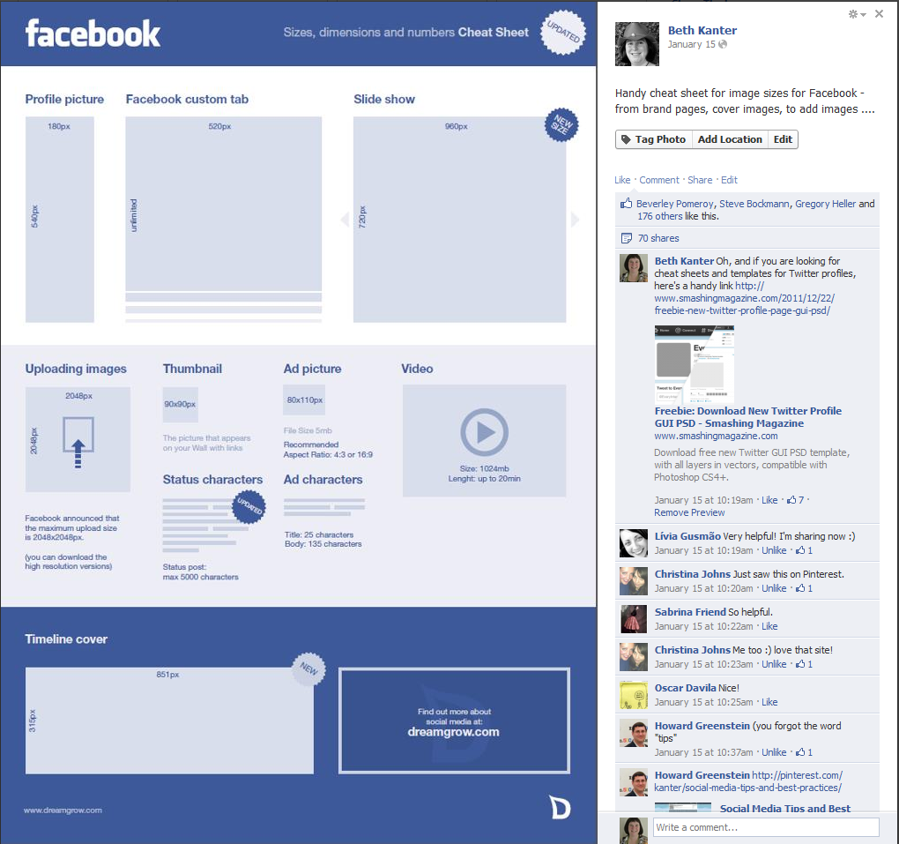
Notes:
وهكذا اكتشفت من خلال القياس ما الذي يريده فعلا جمهوري وواصلت تجاربي.
على سبيل المثال، بدأت بالبحث عن مرئيات تصلح كنصائح عملية. وجربت بعد ذلك نشرها في أوقات مختلفة. وقد نشرت هذه يوم سبت وحصلت على أعلى مشاركة من أي وقت مضى.

Slide 24
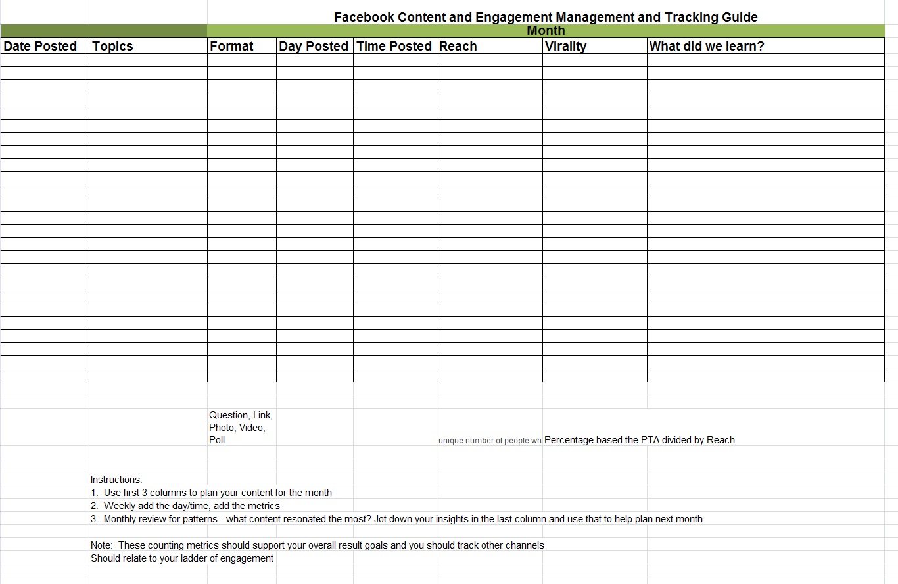
Notes:
إنني أقوم باستخدام جداول بيانات لالتقاط هذه المعلومات وإضافتها إلى أجندة التحرير لدي.

Slide 25
تمرين لمجموعة صغيرة: خطط لمحتوى الفايسبوك لمدة شهر
لكل طاولة هناك مجال تركيز مختلف – اذهب واجلس إلى طاولة يتطابق مجال تركيز المنظمات غير الحكومية الخاصة بك مع مجال التركيز الذي عليها.
مجالات التركيز:
الشباب
التعليم
قضايا المرأة
المجتمع المدني
الحد من الفقر
أمور أخرى
انظر في أجندة التحرير لديك والأفكار الخاصة بمحتوى الفايسبوك الخاص بك
استخدم النصائح لزيادة تحديد محتوى الفايسبوك الخاص بك
رصيد إضافي: إذا كان لديك جهاز كمبيوتر محمول ويمكنك أن تدخل إلى صفحتك على الفايسبوك، القي نظرة على مقاييس أداة الرؤية الخاصة بك واكتشف ما إذا كان يمكن ملاحظة أي أنماط حول المحتوى الذي يعجب جمهورك.
Notes:
مجالات التركيز:
الشباب
قضايا المرأة
التعليم
الحد من الفقر
المجتمع المدني
جميع الأمور الأخرى

Slide 26
التأمل: فكر واكتب
ما هي بعض الأفكار التي لديك حول محتوى الفايسبوك؟
إذا كنت قادرا على التحقق من البيانات في صفحتك على الفايسبوك، اكتشف ما هو المحتوى الذي أعجب جمهورك ؟ هل فاجأك ذلك؟
اذكر خطوة واحدة سوف تأخذها عند تخطيط وتنفيذ محتوى الفايسبوك عندما تعود إلى وطنك؟
Notes:
مجالات التركيز:
الشباب
قضايا المرأة
التعليم
الحد من الفقر
المجتمع المدني
جميع الأمور الأخرى

